Slide 2
Contexte et objectifs du projet:
Dans le cadre d'un projet de recherche, le groupe de compétences IT Security veut rendre difficile
le reverse-engineering d'un programme executable.
En effet des utilitaires comme objdump ou IDAPro permettent facilement de trouver le code
assembleur et de là retrouver des algorithmes industriels qui sont peut-être des secrets de
fabrications d'une entreprise.

Slide 3
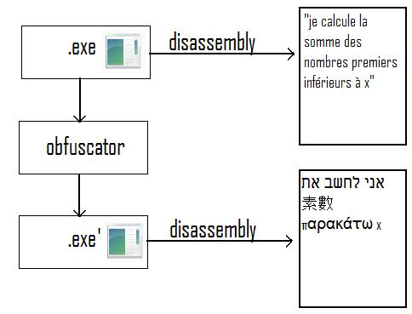
Objectifs :
· Etudier les différentes techniques d’obfuscation.
· Créer un obfuscateur de code qui permet de changer la structure du programme initial pour le rendre inintelligible sans changer sa sémantique

Slide 4
Avancement du projet dans le temps
1. Recherche d’information
2. Développement d'un obfuscator simplifié
3. Développement du programme final
4. Rendu final

Slide 5
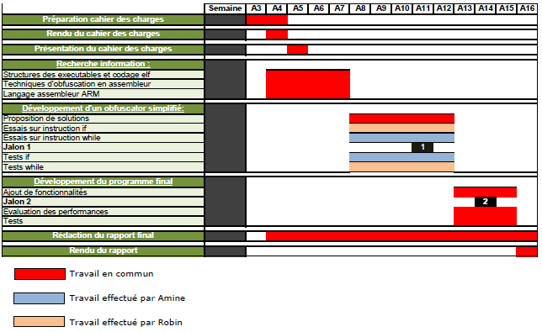

Slide 6
Jalons
Jalon 1 : fixé à la semaine A11, nous présenteront un prototype fonctionnel d’un obfuscateur simple que
nous pouvons opérer sur des instructions if et while.
Jalon 2 : fixé à la semaine A14, nous présenteront le programme final deux semaines avant le rendu final
pour vérifier les dernières modifications à rajouter.

Slide 7
Cahier des charges:
· Comprendre le langage assembleur des processeurs ARM
· Comprendre la structure elf
· Essayer le reverse-engineering : obtenir le code assembleur à partir d’un exécutable
· Maitriser quelques techniques d’obfuscation
· Ecrire un programme qui permet d’obfusquer l’exécutable d’un programme simple
· Ecrire un programme qui permet d’obfusquer le code assembleur d’un programme simple
· Comparaison des deux méthodes

